Slide 1
Techniques d’anonymisation
Benjamin NGUYEN
benjamin.nguyen@insa-cvl.fr
Laboratoire d’Informatique Fondamentale d’Orléans
INSA Centre Val de Loire & Université d’Orléans
GDR Sécurité Informatique / GT Protection de la Vie Privée

Slide 2
Plan
Qu’est ce que l’anonymat ?
La pseudonymisation
Architecture d’anonymisation
Technique historique d’anonymisation
Evaluation du risque de réidentification
Techniques classiques d’anonymisation
Méthodes statistiques classiques
Confidentialité différentielle (Differential Privacy)
Quelques travaux de recherche personnels

Slide 3
Qu’est ce que l’anonymat ?

Slide 4
Une réponse juridique :
GDPR et données anonymes
Considérant 26
Il y a lieu d'appliquer les principes relatifs à la protection des données à toute information concernant une personne physique identifiée ou identifiable. Les données à caractère personnel qui ont fait l'objet d'une pseudonymisation et qui pourraient être attribuées à une personne physique par le recours à des informations supplémentaires devraient être considérées comme des informations concernant une personne physique identifiable. Pour déterminer si une personne physique est identifiable, il convient de prendre en considération l'ensemble des moyens raisonnablement susceptibles d'être utilisés par le responsable du traitement ou par toute autre personne pour identifier la personne physique directement ou indirectement, tels que le ciblage. Pour établir si des moyens sont raisonnablement susceptibles d'être utilisés pour identifier une personne physique, il convient de prendre en considération l'ensemble des facteurs objectifs, tels que le coût de l'identification et le temps nécessaire à celle-ci, en tenant compte des technologies disponibles au moment du traitement et de l'évolution de celles-ci. Il n'y a dès lors pas lieu d'appliquer les principes relatifs à la protection des données aux informations anonymes, à savoir les informations ne concernant pas une personne physique identifiée ou identifiable, ni aux données à caractère personnel rendues anonymes de telle manière que la personne concernée ne soit pas ou plus identifiable. Le présent règlement ne s'applique, par conséquent, pas au traitement de telles informations anonymes, y compris à des fins statistiques ou de recherche.

Slide 5
GDPR, données, et personne physique identifiable i.e. pas anonyme
Considérant 26
Il y a lieu d'appliquer les principes relatifs à la protection des données à toute information concernant une personne physique identifiée ou identifiable. Les données à caractère personnel qui ont fait l'objet d'une pseudonymisation et qui pourraient être attribuées à une personne physique par le recours à des informations supplémentaires devraient être considérées comme des informations concernant une personne physique identifiable. (…)
Conditions d’application du règlement
Pseudonymisation

Slide 6
GDPR et Réidentification
Considérant 26
(…) Pour déterminer si une personne physique est identifiable, il convient de prendre en considération l'ensemble des moyens raisonnablement susceptibles d'être utilisés par le responsable du traitement ou par toute autre personne pour identifier la personne physique directement ou indirectement, tels que le ciblage. Pour établir si des moyens sont raisonnablement susceptibles d'être utilisés pour identifier une personne physique, il convient de prendre en considération l'ensemble des facteurs objectifs, tels que le coût de l'identification et le temps nécessaire à celle-ci, en tenant compte des technologies disponibles au moment du traitement et de l'évolution de celles-ci. (…)
Définition de “l’identifiabilité”
Précision de la portée des techniques de réidentification : obligation de moyens
/!\ Moins contraignant que l’ancienne loi “informatique et libertés” (1978)

Slide 7
GDPR et données anonymes
Considérant 26
(…) Il n'y a dès lors pas lieu d'appliquer les principes relatifs à la protection des données aux informations anonymes, à savoir les informations ne concernant pas une personne physique identifiée ou identifiable, ni aux données à caractère personnel rendues anonymes de telle manière que la personne concernée ne soit pas ou plus identifiable. Le présent règlement ne s'applique, par conséquent, pas au traitement de telles informations anonymes, y compris à des fins statistiques ou de recherche.
Droits de traitement des données anonymes : Le RGPD s’applique à des données personnelles. Par définition les données anonymes ne sont pas personnelles.
Note : l’anonymisation est un traitement, il doit donc être précisé dans les finalités du traitement lors de la collecte de données, et le consentement reçu.
Loi “Informatique et Libertés”, art. 11-3
(la CNIL) donne un avis sur la conformité aux dispositions de la présente loi des projets de règles professionnelles et des produits et procédures tendant à la protection des personnes à l'égard du traitement de données à caractère personnel, ou à l'anonymisation de ces données, qui lui sont soumis;

Slide 8
Legitimité d’un processus d’anonymization :
Avis du WP29 (2014)
Accordingly, the Working Party considers that anonymisation as an instance of further processing of personal data can be considered to be compatible with the original purposes of the processing but only on condition the anonymisation process is such as to reliably produce anonymised information in the sense described in this paper.
Note : Le groupe de travail dit “WP article 29” est un groupe de travail européen regroupant l’ensemble des CNILs européennes

Slide 9
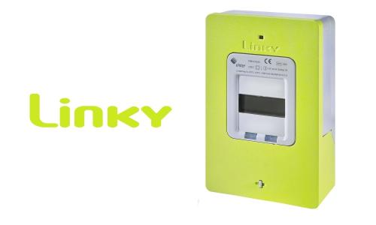
Pourquoi anonymiser ?
Juridique : Problématique de la gestion de données personnelles (cf. RGPD)
Des données anonymes ne tombent pas sous le coup du RGPD, le processus d’anonymisation, si
Vie privée / éthique : Aucune raison de conserver des informations (identifiantes) si cette information n’est pas nécessaire
Sécurité : Minimiser le risque lors de la conservation ou du traitement de données
Collaborer : Fournir de véritables données exploitées par d’autres (e.g. modèles d’IA)
Ce qui est demandé par la loi
Intérêt de l’utilisateur
/!\ Ethique et qualité des données ? (cf HDH)
Proportionnalité ?
Intérêt du fournisseur de
service

Slide 10
La Pseudonymisation
Ce que l’anonymisation n’est pas

Slide 11



La pseudonymisation :
Ce que l’anonymisation n’est pas
SSN Activity Age Diag
Pseudo Activity Age Diag
123 "M2 Stud." 22 Flu
456 "M1 Stud." 25 HIV
789 "L3 Stud." 20 Flu
ABC "M2 Stud." 22 Flu
MNO "M1 Stud" 25 HIV
XYZ "L3 Stud." 20 Flu
Raw data
Pseudonymized Data
Individus
Editeur
(confiance)
Parties tierces
(pas de confiance)

Slide 12
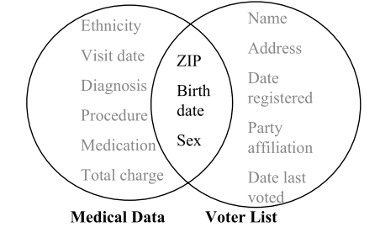
Attaque sur la pseudonymisation
Sweeney 2002, k-anonymity: a model for protecting privacy (IJUFK-BS)
Sweeney a montré l’existence de quasi identifiants:
  1- Des données médicales ont été “anonymisées” puis publiées
  2- Une liste d’électeurs était disponible publiquement
  L’identification des enregistrements du gouverneur Weld a été possible en faisant une jointure entre ces deux datasets sur les quasi-identifiants.
  Recensement US de 1990: « 87% of the population in the US had characteristics that likely made them unique based only on {5-digit Zip, gender, date of birth} »

Slide 13
Limites de la pseudonymisation
La pseudonymisation rend vulnérables les enregistrements dans lesquels une partie de la donnée permet de réidentifier l’individu concerné.
Faut-il pseudonymiser ?
Oui, mais ça ne suffit pas !
L’UE recommande néanmoins de pseudonymiser comme mesure préventive complémentaire à l’anonymisation.
13
Notes:
13

Slide 14
Architecture d’anonymisation
Comment anonymiser ?

Slide 15
Classification des approches
Publication de données anonymes (PPDP)
Méthodes Interactives
En réponse à des requêtes
Méthodes non-interactives
Publication d’un jeu de données complet
Publication Centralisée
Jeu de données analysé
avant anonymisation
Perturbations locales
Données anonymisées
de manière indépendante
par les producteurs
15

Slide 16






Architecture classique d’anonymisation en publication centralisée
Contexte
Des données personnelles, sensibles, issus de mesures, de capteurs, de questionnaires, etc
Objectif
Poser des requêtes (agrégats, corrélations,…)
Contraintes
  Impossibilité d’utiliser un système spécifique interactif pour répondre aux requêtes
  Diffuser une fois le jeu de données, mais de telle sorte qu’il soit « inoffensif »
  Choisir un mécanisme d’anonymisation
Données brutes
Données anonymes
Individus &
Données
Personnelles
Editeur
(de confiance)
Parties tierces
(pas d’hyp. de
confiance)
16
http://ec.europa.eu/justice/article-29/documentation/opinion-recommendation/files/2014/wp216_en.pdf

Slide 17

Architecture classique d’anonymisation en perturbation locale
Contexte
Des données personnelles, sensibles, issus de mesures, de capteurs, de questionnaires, etc
Objectif
Poser des requêtes (agrégats, corrélations,…)
Contraintes
  Impossibilité d’utiliser un système spécifique interactif pour répondre aux requêtes
  Diffuser une fois le jeu de données, mais de telle sorte qu’il soit « inoffensif »
  Choisir un mécanisme d’anonymisation
  S’assurer qu’il peut fonctionner en mode « perturbation locale »
Données brutes
Données anonymes
Individus &
Données
Personnelles
Distributeur
(Honnête mais
Curieux)
Parties tierces
(pas d’hyp. de
confiance)
17

Slide 18
Composants d’un processus d’anonymisation
18
Une définition et métrique de la “privacy” qui répondent à la question : Quelle protection proposer (et comment la mesurer) ?
Une définition et métrique d’utilité qui répondent à la question : Comment mesurer la perte d’utilité dans le processus utilisant des données anonymes au lieu des données exactes ?
Une algorithme d’anonymisation qui répond à la question : Comment protéger les données tout en maximisant l’utilité des données ?
Un processus d’anonymisation : Qui permet de mettre en œuvre l’algorithme de manière sûre et sécurisée.
Notes:
18

Slide 19
Technique historique d’anonymisation
Une première définition de données anonymes

Slide 20
Attaque sur la pseudonymisation
Sweeney 2002, k-anonymity: a model for protecting privacy (IJUFK-BS)
Sweeney a montré l’existence de quasi identifiants:
  1- Des données médicales ont été “anonymisées” puis publiées
  2- Une liste d’électeurs était disponible publiquement
  L’identification des enregistrements du gouverneur Weld a été possible en faisant une jointure entre ces deux datasets sur les quasi-identifiants.
  Recensement US de 1990: « 87% of the population in the US had characteristics that likely made them unique based only on {5-digit Zip, gender, date of birth} »

Slide 21
La naissance du k-anonymat
Identifiant
(ID)
Quasi-Identifiant
(QID)
Donnée Sensible
(DS)
Nom CodePostal Age Conso. Elec
Pour chaque nuplet:
  Les identifiants doivent être retirés
  Le lien entre quasi-identifiant et données sensible doit être obfusqué mais doit rester globalement correct
  Cette obfuscation est atteinte en permettant à chaque nuplet de correspondre à k DS différentes

Slide 22
Les garanties du k-anonymat
Probabilité de « Record linkage » = 1/k
(retrouver exactement quel n-uplet est lié à une valeur sensible de la base)
22
Notes:
22

Slide 23
k-anonymat par
Bucketization [Xiao, Tao]
Idée : construire des groupes de k nuplets
Nom CP Age C.E.
Sue 18000 22 50
Pat 69000 27 70
Bob 18500 21 90
Bill 18510 20 60
Dan 69100 26 70
Sam 69300 28 75
Données brutes
Notes:
23
Contrary to generalization this mechanism gives the participation knowledge to the adversary

Slide 24
k-anonymat par
Bucketization [Xiao, Tao]
Idée : construire des groupes de k nuplets
Nom CP Age C.E.
Sue 18000 22 50
Pat 69000 27 70
Bob 18500 21 90
Bill 18510 20 60
Dan 69100 26 70
Sam 69300 28 75
Données brutes
Notes:
24
Contrary to generalization this mechanism gives the participation knowledge to the adversary

Slide 25
k-anonymat par
Bucketization [Xiao, Tao]
Idée : construire des groupes de k nuplets puis diviser ces informations en deux tables QID et DS.
CP Age C.E.
Groupe C.E.
Nom CP Age C.E.
18000 22 G1
18500 21 G1
69000 27 G1
18510 20 G2
69100 26 G2
69300 28 G2
G1 50, 70, 90
G2 60, 70, 75
Sue 18000 22 50
Pat 69000 27 70 Bob 18500 21 90
Bill 18510 20 60
Dan 69100 26 70
Sam 69300 28 75
Table DS
Table QID
Données brutes
Données 3-anonymes
par bucketisation
Notes:
25
Contrary to generalization this mechanism gives the participation knowledge to the adversary

Slide 26
k-anonymat par
Bucketization [Xiao, Tao]
Avantage : facile à mettre en œuvre et à implémenter
Désavantage : l’utilité des données n’est pas claire
Ne pourrait-on pas mieux regrouper les données ?
Notes:
26
Contrary to generalization this mechanism gives the participation knowledge to the adversary

Slide 27
k-anonymat par généralisation [Sweeney]
Idée :
  se doter pour chaque attribut du QID d’un arbre de généralisation
France
Centre Val de Loire
Auvergne
Rhône Alpes
Cher
Rhône
18000
18500
18510
69000
69100
69300

Slide 28
k-anonymat par généralisation [Sweeney]
Idée :
  se doter pour chaque attribut du QID d’un arbre de généralisation
  Généraliser la valeur de certains attributs jusqu’à ce que tous les nuplets soient identiques à au moins k-1 autres
Nom CP Age Conso Elec
Sue 18000 22 50
Pat 69000 27 70
Bob 18500 21 90
Bill 18510 20 60
Dan 69100 26 70
Sam 69300 28 75
Données brutes

Slide 29
k-anonymat par généralisation [Sweeney]
Idée :
  se doter pour chaque attribut du QID d’un arbre de généralisation
  Généraliser la valeur de certains attributs jusqu’à ce que tous les nuplets soient identiques à au moins k-1 autres
CP Age Conso Elec
Cher [20-24] 50
Rhône [25-29] 70 Cher [20-24] 90
Cher [20-24] 60 Rhône [25-29] 70
Rhône [25-29] 75
Données 3-anonymes

Slide 30
Implémentation :
Algorithme de Mondrian
[LeFevre et al.]
30
25
20
18000
69000

Slide 31
Implémentation :
Algorithme de Mondrian
[LeFevre et al.]
30
25
20
18000
69000

Slide 32
Implémentation :
Algorithme de Mondrian
[LeFevre et al.]
30
25
20
18000
69000

Slide 33
Implémentation :
Algorithme de Mondrian
[LeFevre et al.]
30
25
20
18000
69000

Slide 34

Implémentation :
Algorithme de Mondrian
[LeFevre et al.]
30
25
20
18000
69000
Composition nr 10
Piet Mondrian

Slide 35
k-anonymat par généralisation [Sweeney]
Cette technique permet de poser des requêtes SQL de type agrégat.
SELECT CP, AVG(Conso)
FROM T
GROUP BY CP

Slide 36
k-anonymat par généralisation [Sweeney]
Cette technique permet de poser des requêtes SQL de type agrégat.
SELECT CP, AVG(Conso)
FROM T
GROUP BY CP
CP C.E.
18000 50
69000 70
18500 90
18510 60
69100 70
69300 75
Données brutes
Notes:
36

Slide 37
k-anonymat par généralisation [Sweeney]
Cette technique permet de poser des requêtes SQL de type agrégat.
SELECT CP, AVG(Conso)
FROM T
GROUP BY CP
CP C.E.
Cher 66.67
Rhône 71.67
Compromis “confidentialité” / utilité
/!\ Comment mesurer l’utilité ? /!\
Données anonymisées

Slide 38
Mise en application du k-anonymat avec ARX
Petite démo si vous le souhaitez

Slide 39
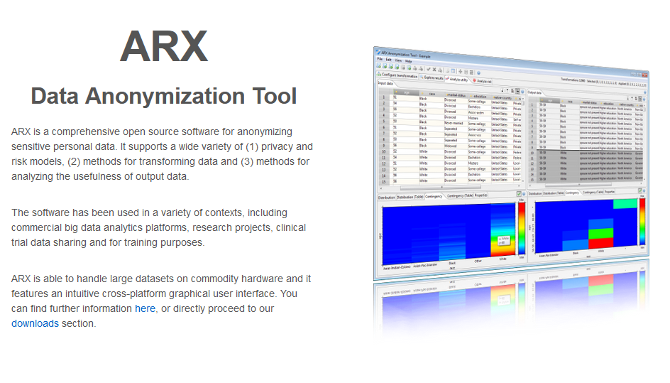
ARX Data Anonymisation Tool
Disponible en opensource et gratuit sur : https://arx.deidentifier.org/anonymization-tool/
Projet porté par l’Université Technique de München

Slide 40
Evaluation du risque de réidentification

Slide 41
Attaque par le biais des QID
Que connait l’adversaire ?
Métriques pour évaluer l’impact d’un attribut sur l’identification : Prosecutor Risk / Journalist Risk / Marketeer Risk : https://www.ncbi.nlm.nih.gov/pmc/articles/PMC2528029/
Unicité de la population

Slide 42
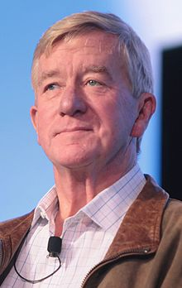
Métriques d’évaluation du risque de réidentification
D’après : Khaled El Emam, et Fida Kamal Dankar, Protecting Privacy Using k-Anonymity, in J Am Med Inform Assoc. 2008 Sep-Oct; 15(5): 627–637
Prosecutor risk :
Re-identify a specific individual (known as the prosecutor re-identification scenario). The intruder (e.g., a prosecutor) would know that a particular individual (e.g., a defendant) exists in an anonymized database and wishes to find out which record belongs to that individual.
Former Governer
Bill Weld
Of Massachussetts

Slide 43
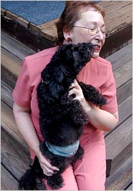
Métriques d’évaluation du risque de réidentification
D’après : Khaled El Emam, et Fida Kamal Dankar, Protecting Privacy Using k-Anonymity, in J Am Med Inform Assoc. 2008 Sep-Oct; 15(5): 627–637
Journalist risk :
Re-identify an arbitrary individual (known as the journalist re-identification scenario). The intruder does not care which individual is being re-identified, but is only interested in being able to claim that it can be done. In this case the intruder wishes to re-identify a single individual to discredit the organization disclosing the data.
Thelma Arnold
Aka user #4417749
AoL Search

Slide 44

Métriques d’évaluation du risque de réidentification
D’après : Khaled El Emam, et Fida Kamal Dankar, A Method for Evaluating Marketer Re-identification Risk , in PAIS’10 (voir : https://www.researchgate.net/profile/Fida_Dankar/publication/220774036_A_method_for_evaluating_marketer_re-identification_risk/links/55e6827b08aec74dbe74ea64.pdf
Marketeer risk :
An intruder wishes to re-identify as many records as possible in the disclosed database. We assume that the intruder lacks any additional information apart from the matching quasi-identifiers.

Slide 45
Modele
Base de données privée : U avec |U|=n
Base de données connue de l’attaquant : D et |D|=N
X l’ensemble de toutes les classes d’équivalence possibles
Z = {z_{i}} une classe d’équivalence
J le nombre de classes d’équivalences total possible, ~J le nombre de vraies classes d’équivalence
f_{j} le nombre d’enregistrements de la classe d’équivalence j dans U
F_{j} le nombre d’enregistrements de la classe d’équivalence j dans D

Slide 46
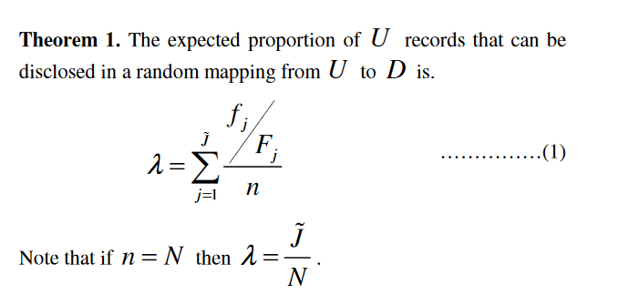
Calcul du risque

Slide 47


Calcul du risque

Slide 48
Mise en application de la qualité de l’anonymisation avec ARX

Slide 49
Techniques classiques d’anonymisation
Des multiples modèles d’anonymat : L-diversité, T-closeness, PRAM, Echantillonnage, Differential Privacy …

Slide 50
Principal problème du k-anonymat
Et si les valeurs sensibles sont toutes les mêmes ?
Nom CP Age C.E.
CP Age C.E.
Sue 18000 22 50
Pat 69000 27 70 Bob 18500 21 90
Bill 18510 20 60
Dan 69100 26 70
Sam 69300 28 70
Cher [20-24] 50
Rhône [25-29] 70 Cher [20-24] 90
Cher [20-24] 60 Rhône [25-29] 70
Rhône [25-29] 70
Données brutes
Données anonymes
→ La consommation électrique d’un habitant du Rhône est 70kWh / mois !

Slide 51
L-diversité
[Machanavajjhala et al. 06]
Nom CP Age C.E.
CP Age C.E.
Sue 18000 22 50
Pat 69000 27 70 Bob 18500 21 90
Bill 18510 20 60
Dan 69100 26 70
Sam 69300 28 70
France [20-29] 50
France [20-29] 70 France [20-29] 90
France [20-29] 60 France [20-29] 70
France [20-29] 70
Données brutes
Données anonymes
et diverses
Obtenu en plaçant des contraintes
sur les classes d’équivalence.

Slide 52
Les garanties de la l-diversity
Un individu dont le QID appartient à une classe et qui a participé à la release peut être associé à n’importe laquelle des L valeurs sensibles avec une probabilité donnée
  Par exemple, Bob peut être associé à n’importe laquelle des valeurs {Flu, HIV, Cancer} avec ici une probabilité identique
→ probabilité d’Attribute linkage = 1/L
Activity Age C.E.
"Student" [20, 23] 50
"Student" [20, 23] 60
"Student" [20, 23] 90
Bob
52
Notes:
52

Slide 53
Intuition
Il faut s’assurer que chaque groupe k-anonyme est également assez « divers » (varié)
  Chaque classe doit être associée à au moins L valeurs sensibles “bien représentées”
  “bien représentée” a une définition variable
Conséquences :
  perte de précision ☹
  gain d’anonymat ☺
Notes:
53

Slide 54
t-closeness ou comment aller trop loin ?
Intuition: Dans chaque classe, la distribution des données sensibles doit être proche de la distribution générale, avec au plus une variation d’un facteur t
→ La connaissance a posteriori de l’adversaire est la même que sa connaissance a priori (qui contient la connaissance globale de la distribution)
Example:
CP Age C.E.
Cher [20-24] 40
Cher [20-24] 70
Cher [20-24] 70
Rhône [25-29] 40 Rhône [25-29] 70
Rhône [25-29] 70
Données anonymes
54
Notes:
54

Slide 55
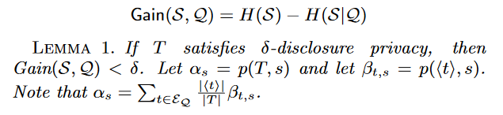
δ-disclosure
T = table
S = attribut sensible
Q = quasi identifiant
Une “amélioration” de la t-closeness
Objectif : quantifier le gain d’information d’un attaquant qui observe les classes d’équivalence, et qui connait aussi la distribution des valeurs sensibles
Soit une valeur sensible v_{i} avec une fréquence p_{i} dans le dataset original, et une fréquence q_{i,j} dans une classe d’équivalence Ec_{j}
La classe d’équivalence Ec_{j} est dite δ-disclosure-private ssi : pour tout v_{i}, |log(q_{i,j}/p_{i})| < δ
Définition multiplicative. Permet le résultat suivant sur l’entropie :

Slide 56
δ-disclosure
Limites :
  Surtout des résultats négatifs : pose la question de l’utilité de l’anonymisation
  Pas d’algorithme proposé exploitant cette métrique
  N’est défini que si toutes les valeurs sensibles sont bien présentes dans chaque EC
  Si p_{i} est grand et même pour un δ petit, il n’y a pas de borne maximale réelle sur q_{i} : on peut choisir p_{i} = 0.5 et q_{i}=1 et δ = 0.5 on a bien log (1/0.5) = log(2) = 0.3
La β-presence cherche à régler ces problèmes, etc…

Slide 57
Mise en application de la L-diversité avec ARX

Slide 58
Méthodes statistiques
Quelques techniques compatibles avec la méthode de perturbation locale

Slide 59
Méthode de réponse aléatoire
Compatible « Local Differential Privacy »
Cadre : réponse Oui/Non
Donner une probabilité p de dire la vérité à chaque individu et de mentir avec une probabilité (1-p)
En général : p=0.5 + ε_{RR}
Estimateur:
  Soir π proportion de la population pour laquelle la vraie réponse est « Oui »
  La proportion attention de « Oui » est :
  P(Oui) = (π * p) + (1 – π)*(1 – p)
  → π = [P(Oui) – (1 – p)] / (2p – 1)
  Si m/n individus ont répondu « oui », π_{est} estime π vaut :
  π_{est} = [m/n – (1 – p)] / (2p – 1)

Slide 60
Post-Randomization Matrix (PRAM)
Peut être vu comme de la local differential privacy
Utilisée dans le logiciel Mu-Argus (Eurostat)
On définit une matrice de probabilité de transition d’une valeur vers une autre, puis on applique ces probas.
 | Grippe | Covid19
Grippe | 0.75 | 0.25
Covid19 | 0.1 | 0.9

Slide 61


Méthode d’échantillonnage
Donner une probabilité de participation P_{participation} à chaque individu et dans chaque version.
  Avantages :
    On ne peut pas être sûr de savoir qui a participé dans la version → sécurité ?
  Inconvenients :
    Difficulté de faire des études transvesales
    Une donnée publiée est forcément vraie → risque de réidentification
?
?
?
?
?
?
Time t1
Time t2
?
?
?
?

Slide 62
Differential Privacy
Garanties formelles

Slide 63
Differential privacy
Dwork 2006, Differential Privacy (ICALP)
Le problème principal du k-anonymat est que la sécurité depend des connaissances de l’attaquant.
Un framework a été proposé en 2006 par Dwork. Il permet de quantifier le risque de participation dans une base de données par rapport à un algorithme d’anonymisation
On dit qu’un algorithme (aléatoire) satisfait la contrainte (ε,δ)-differential privacy si :
Pour toute paire de bases de données D₁ et D₂ (dites adjacentes) qui ne diffèrent que par la présence ou non d’un individu
Pour tout résultat Ω de l’algorithme,
Il existe ε tel que :
Pr[A(D₁) = Ω] ≤ e^{ε} Pr[A(D₂)=Ω]+δ

Slide 64
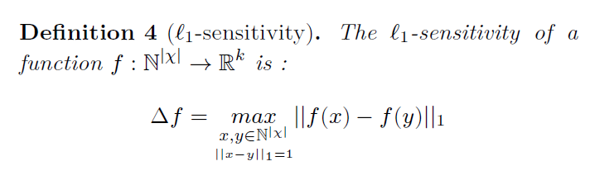
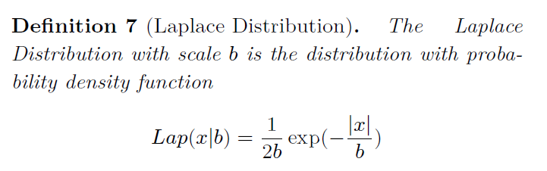
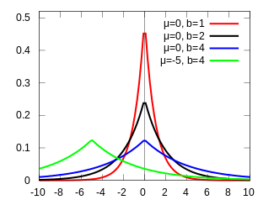
Mécanisme de Laplace
Dwork a définit le “mécanisme de Laplace” qui dit que si on bruite une fonction avec une valeur tirée d’une distribution de Laplace, centrée sur 0 et d’échelle Δf/ε alors ce mécanisme respecte la contrainte de differential privacy

Slide 65
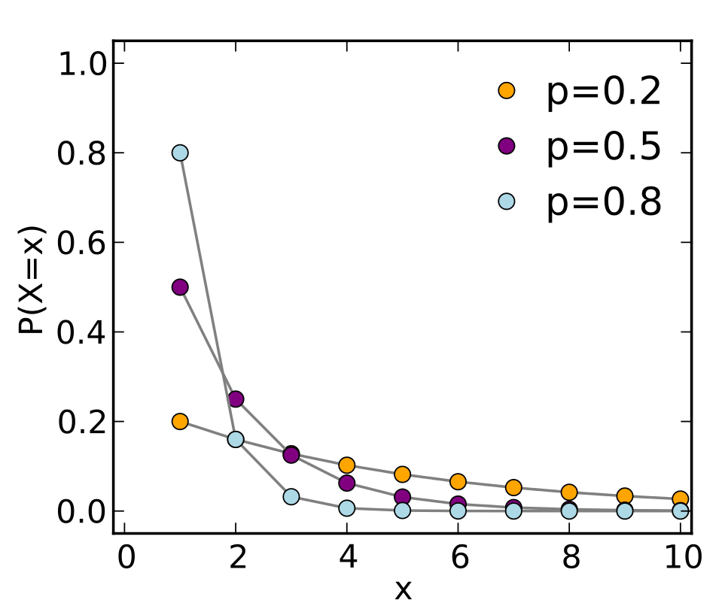
Mécanisme géometrique
Ghosh et al. ont proposé un mécanisme adapté aux entiers : le mécanisme “géométrique”. L’approche est similaire au Laplacien mais en utilisant la fonction géométrique (symmétrique, centrée en 0)
Cette fonction peut être utilisée y compris avec des bornes (fonction dite “tronquée”)

Slide 66
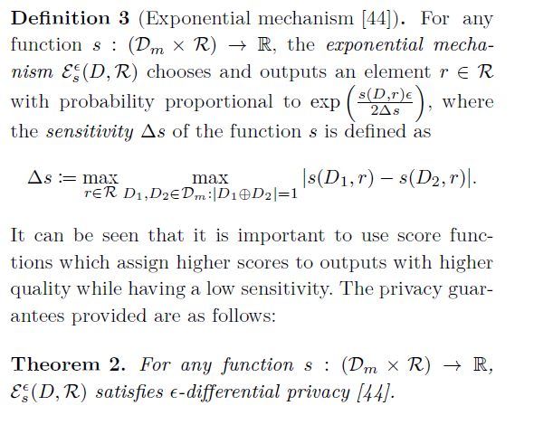
Mécanisme d’Exponentiation
Ce mécanisme classe tous les outputs potentiels r∈ R pour un jeu de données initial D selon une fonction de score (ie à valeurs réelles).
Puis elle choisit aléatoirement l’un de ces outputs selon une distribution qui donne une plus grande probabilité aux outputs ayant le meilleur score.

Slide 67
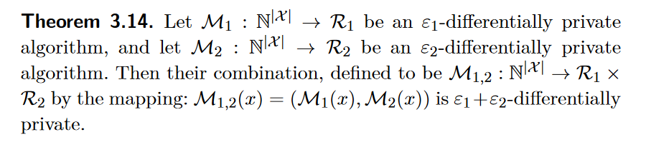
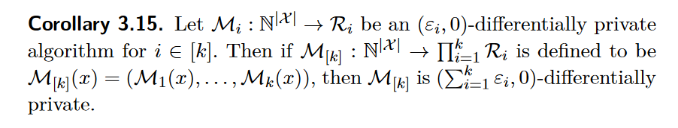
Séries temporelles :
Théorème de composition [Dwork 06]

Slide 68
Differential Privacy en pratique
Les algorithmes sont faciles à développer (à base de random tirés dans une distribution)
Des bibliothèques sont disponibles : en Python : bibliothèque d’IBM
https://github.com/IBM/differential-privacy-library

Slide 69
Modèle très général
Il suffit de définir l’adjacence !
Graphes :
Edge differential privacy : deux graphes sont voisins s’ils ne diffèrent que par une arête
Node differential privacy : deux graphes sont voisins s’ils ne diffèrent que par un noeud (et toutes les arêtes incidentes à ce noeud)

Slide 70
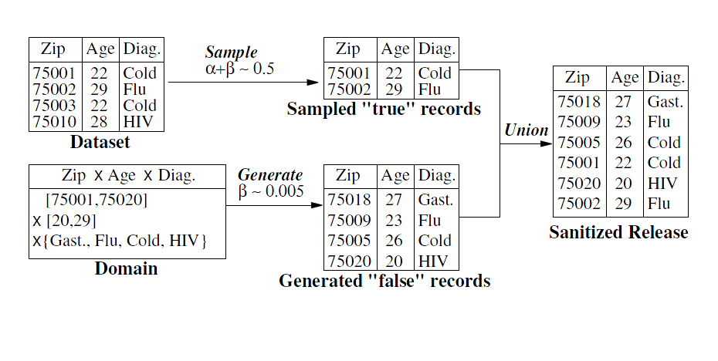
α, β – algorithm
[Rastogi et al.]
On peut calculer des valeurs d’agrégats de type COUNTs avec un estimateur :
Q_{Cold} = (n_{sanitized} – β.n_{Domain}) / α
=2
=0.5
=200*0.005=1
Notes:
70

Slide 71
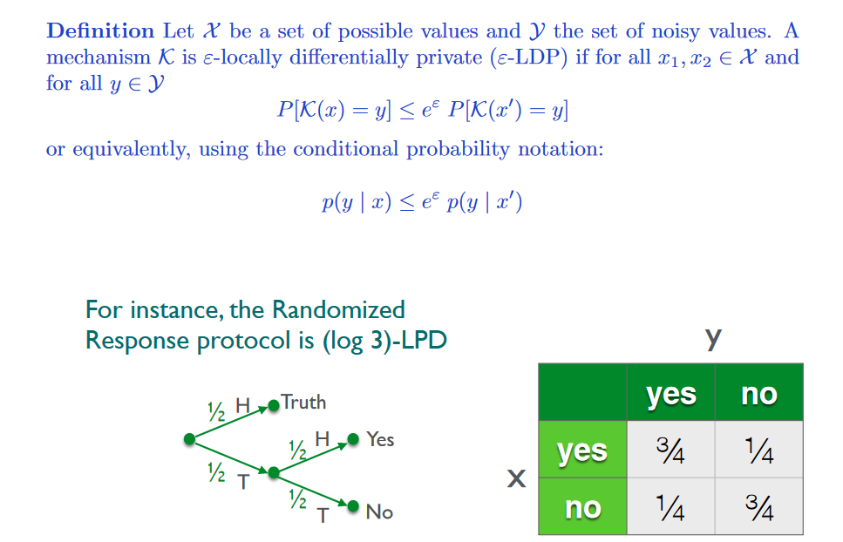
Local Differential Privacy
Jordan & Wainwright [2013]
Algorithme « Randomized Response »
avec ε_{RR} = 0.25

Slide 72
Lier les approches k-anonymat et DP
J.Domingo-Ferrer [2015]
Dernièrement, des travaux ont eu lieu pour essayer de lier les approches classiques et la differential privacy.
Possibilité de réaliser une anonymisation de type t-closeness tout en respectant des garanties de type differential privacy.

Slide 73
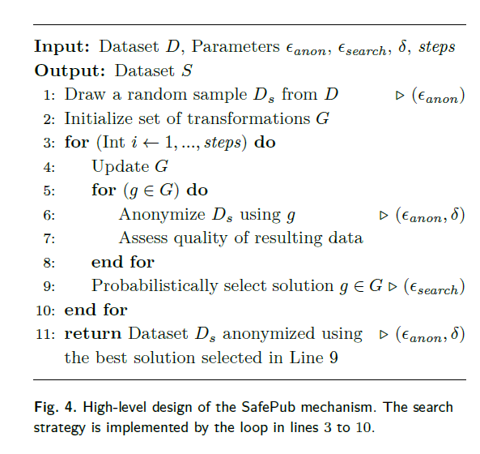
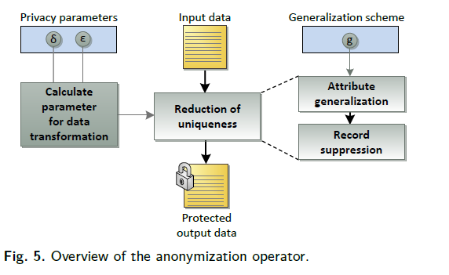
Algorithme SafePub (ARX)
Bild, Kuhn, Passer [2018]
Idée : Choix aléatoire de paramètres de k-anonymisation

Slide 74
Travaux de recherche
Modèles et Exécution :
Personalisation de l’anonymat
Sécurisation du processus d’anonymisation
Anonymisation de processus complexes

Slide 75
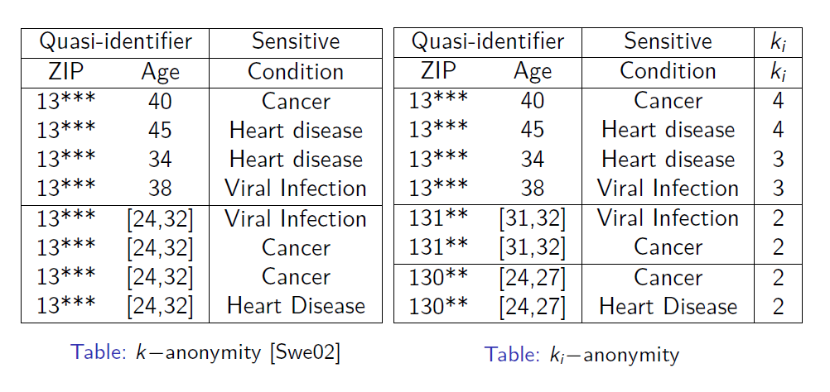
Personnalisation du k-anonymat
Michel, Nguyen, Pucheral [DATA’17]

Slide 76
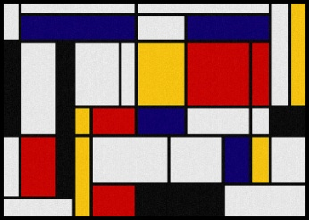
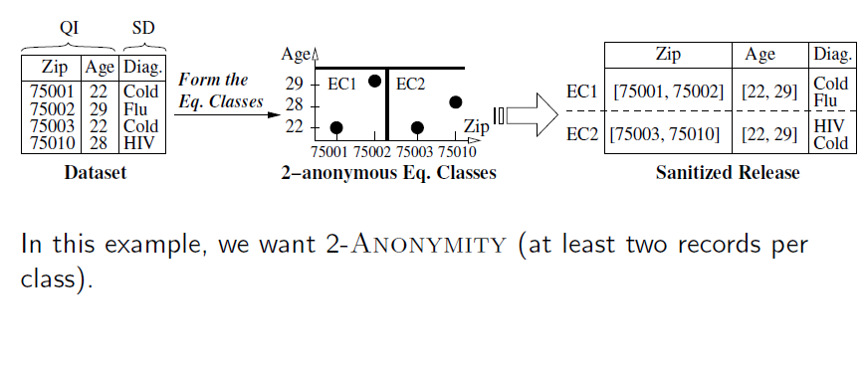
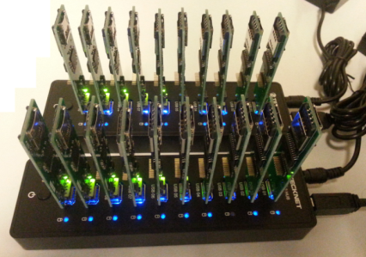

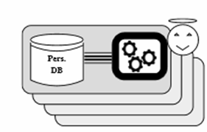
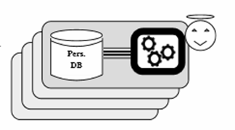
Sécurisation du processus d’anonymisation
Allard, Nguyen, Pucheral K-anonymity & Mondrian Algorithm (PST’11 award)
encrypted by PDS
Executed on a
semi-honest
central server !
1) Collection Phase
2) Construction Phase
3) Sanitization Phase
t_{i} = (QI_{i}, E(SD_{i}))
QI_{i} → EC_{j}
t_{i} = (EC_{j}, E(SD_{i}))
t_{i} = (EC_{j}, SD_{i})
/41
Notes:
Once executed on an asymmetric architecture, things are different. In the collection phase, the PDS cyphers the SDi, and sends its QIi in clear. The HBC server sees only lists of QIDs which are in themselves harmless, and cyphered information. The SSI constructs equivalence classes, replacing QIDi by ECj. The sensitive data is then sanitized in parallel by a subset of tokens that decypher the SD, and publish the tuples composed of ECj and SDi.
45 s : 8:00

Slide 77
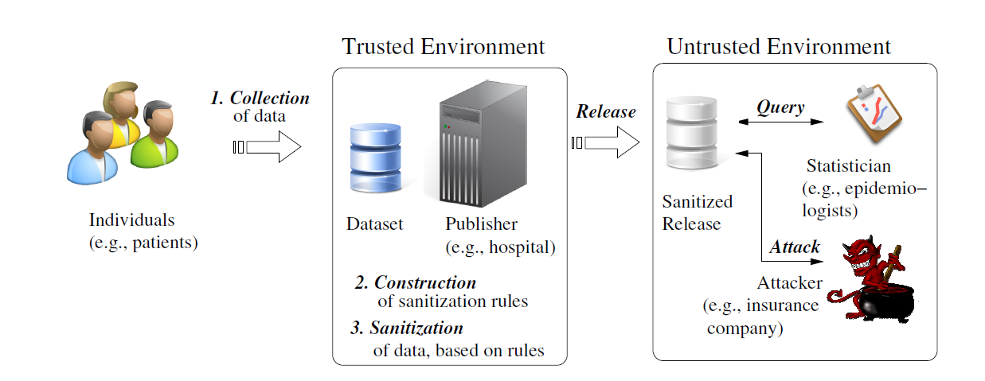
Sécurisation du processus d’anonymisation
Allard, Nguyen, Pucheral [DAPD’13]
Raw data
Anonymized data (or sanitized …)
Individuals :
Private Data
Publisher
(UNTRUSTED)
Secure Computation
Needed
Recipients
(no trust assumption)
Privacy Models
K-anon, L-div, Dif. Priv.

Slide 78
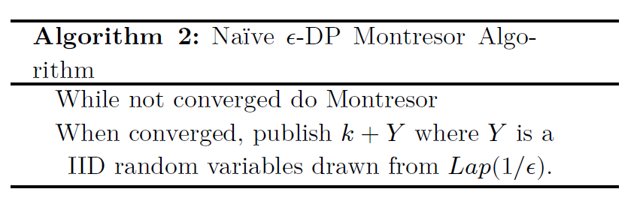
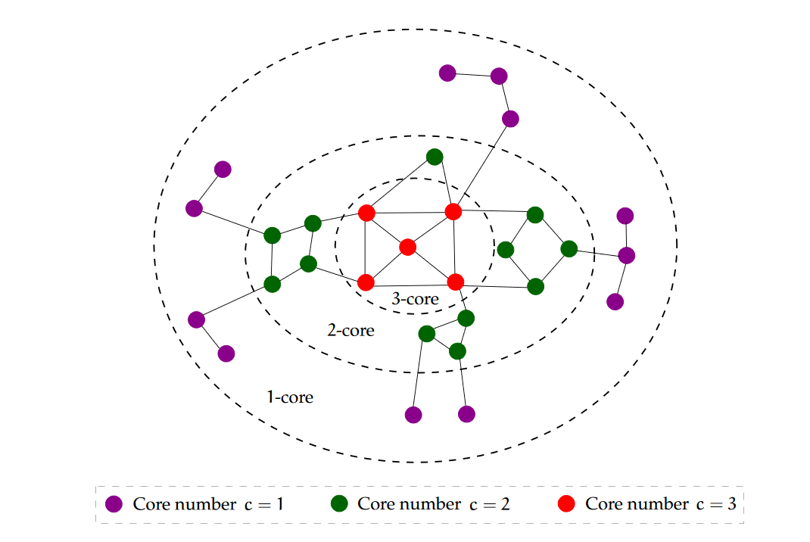
K-cores et differential privacy
Eichler, Rossi, Nguyen, Berthomé, Vazirgiannis [en cours]
Théorème :
Il est possible de publier les k-cores calculés de manière distribuée en respectant le critère de differential privacy.
On peut donc sécuriser le résultat, mais peut-on sécuriser le processus ? En effet, au cours de l’exécution de l’algorithme de Montresor, les degrés sont échangés, or les degrés ne sont pas differential private !

Slide 79
Enjeu : adversaire semi-honnête (honnête-mais-curieux)
Les informations échangées pour calculer les k-cores sont sensibles ! En particulier, la première étape est d’envoyer le degré.
→Il faut donc sécuriser l’exécution de l’algorithme lui même !
Idée pour l’étape 1 (publication des degrés) : anonymisation DP du graphe (intuition : borner le degré max du graphe).
Idée pour l’étape 2 (échange sécurisé des données) : envoyer une valeur DP anonyme.
Problème : l’algorithme de Montresor n’est pas prévu pour, car le comportement de la valeur du k-core local n’est plus monotone !

Slide 80
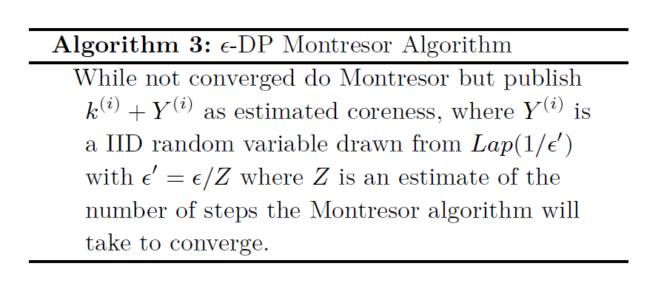
Algorithme
Lorsque la valeur déclarée d’un voisin augmente, il suffit de ne rien faire !

Slide 81


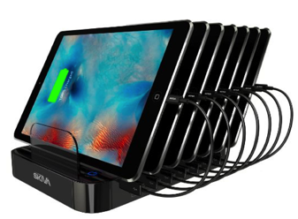
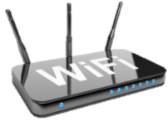
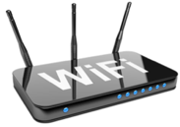




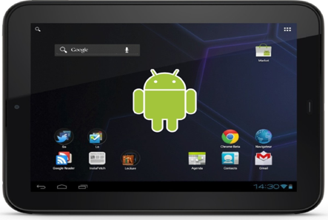
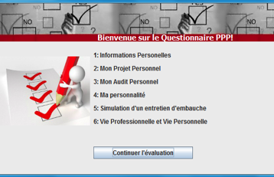
Laboratoire d’expérimentation sociale mobile
Katsouraki, Bouganim, Nguyen (EDBT, 2016)
power
Based on the pre-experimentation:
  A secure and mobile platform for experimental economy
  Mobile: transportable & autonomous
  Simplified logistic: simple deployment: no repeated manipulations
  Ergonomic: current standards (e.g. apps on tablets)
  Independent of Internet connection: local network
  Secure computations (like in pre-expe) of statistical results:
  no personal data disclosure
Local network
…
…
Server/administration
Token (stats)
WIFI routers
Docks for charging
(Before experimentation)
…
…
…
…
…
…
…
Tablet
Token
…
Tablets during the experiment
Notes:
Based on the pre-experimentation, we proposed the design of a secure and mobile platform for experimental economy that is:
Mobile: The lab should be transportable and autonomous.
Simplified logistic: Simple deployment, no complex / repeated manipulations.
Ergonomic: Following current standards (e.g. apps on tablets)
Independent of Internet connection: Local network
Secure computations of statistical results: guaranty that personal data
will not be disclosed .
Regarding the hardware:
the platform will consist of:
1. a set of Android tablets with a secure portable token connected; hosting personal data produced by the user.
2. wireless communications will be established by wireless routers between the tablets and a server (laptop). A secure portable token will be connected to the server storing the statistical results (without revealing the personal data entered by users and are stored in their secure portable tokens)
3.The tablets will be charged via multiport stations
Regarding the software, the platform will offer four main consoles:
the first console will run on the server and generate the questionnaire
The second console will deploy the Android application from the PC to all the tablets
The third console will be used to monitor the progress of the experimentation.
The fourth console will show to the economists the overall results respecting the anonymity of users

Slide 82
Conclusion

Slide 83
L’anonymisation est un compromis
Il est capital
  D’être capable d’évaluer le risque
  D’être capable d’évaluer l’utilité des données une fois anonymisées
Quel modèle utiliser ?
  La technique de differential privacy assez à la mode ces dernières années dans la communauté de recherche en informatique
  Les techniques « syntaxiques » restent une approche souvent pragmatique de réduction de risque (tout comme la pseudonymisation)
Il n’est pas possible de donner de garanties absolues !
  Le RGPD demande une obligation de moyens

